Slide 1
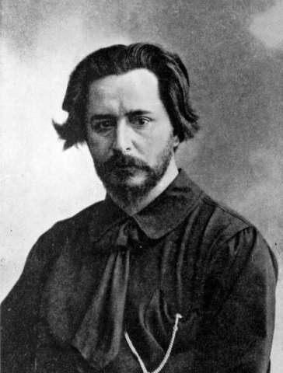
Страницы биографии, повесть "Иуда Искариот" и Евангелие
Леонид Николаевич Андреев

Slide 2
Даты | Жизненный путь | Творчество
09 августа 1871 | Родился в Орле в семье землемера Николая Александровича Андреева и дочери польского помещика Анастасии Николаевны.
1882-1891 | Учеба в Орловской классической гимназии. | Читает Ж.Верна, Э. По, Ч. Диккенса, Д.Писарева,Л.Толстого
1889 | Умирает отец. Семья бедствует. Душевный кризис, связанный с неразделенной любовью. Чтобы испытать судьбу, лег под поезд.
1891 | Юридический факультет Петербургского университета | Увлекался творчеством Шопенгауэра и Гартмана
1892 | Денежные трудности. Несколько попыток самоубийства. | Напечатал в журнале “Звезда” первое произведение-рассказ о голодном студенте “В холоде и золоте”.
1893 | Исключен из университета за неоплату. Перевелся в Московский университет.

Slide 3
Годы | Жизненный путь | Творчество
1896 | Знакомство с будущей женой А.М.Велигорской. | Печатает рассказы в “Орловском вестнике”. Рисует портреты на заказ.
1897 | Заканчивает университет. Приступает к работе помощника присяжного поверенного Московского судебного округа. | Сотрудничает анонимно с московской газетой “Курьер”.
1898-1900 |  | “Баргамот и Гараська”, “Петька на даче”, “Ангелочек”, фельетоны под псевдонимом Джемс Линч.
Март 1900 | Знакомство с Горьким. Горький приводит Андреева на заседание “Среды”. | “Молчание”, “Жили-были”, “Стена”, “Набат”.
24.11 1901 | Огромный успех у критики. Одобрение Толстого, Чехова, Михайловского | Первая книга Андреева “Рассказы”на средства М.Горького.
1902-1904 | Выступает на литературных вечерах. Собирает деньги для нелегальных студенческих касс. Подвергся обыску.
10.01 1902 |  | “Бездна”.Полемика вокруг публикации.
1902 | Женитьба на Велигорской. Начало счастливого периода в жизни. | “Иностранец”, “В тумане”

Slide 4
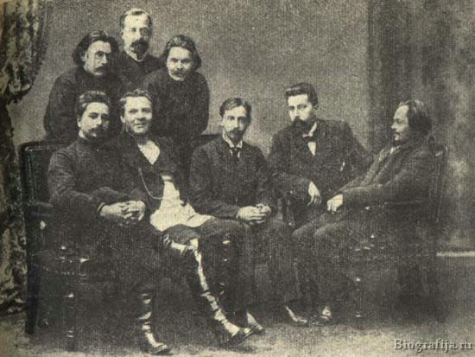
Содружество писателей литературного кружка “Среда”

Slide 5
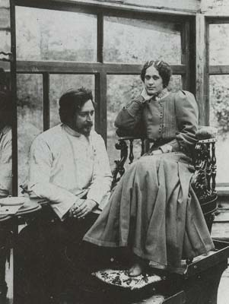
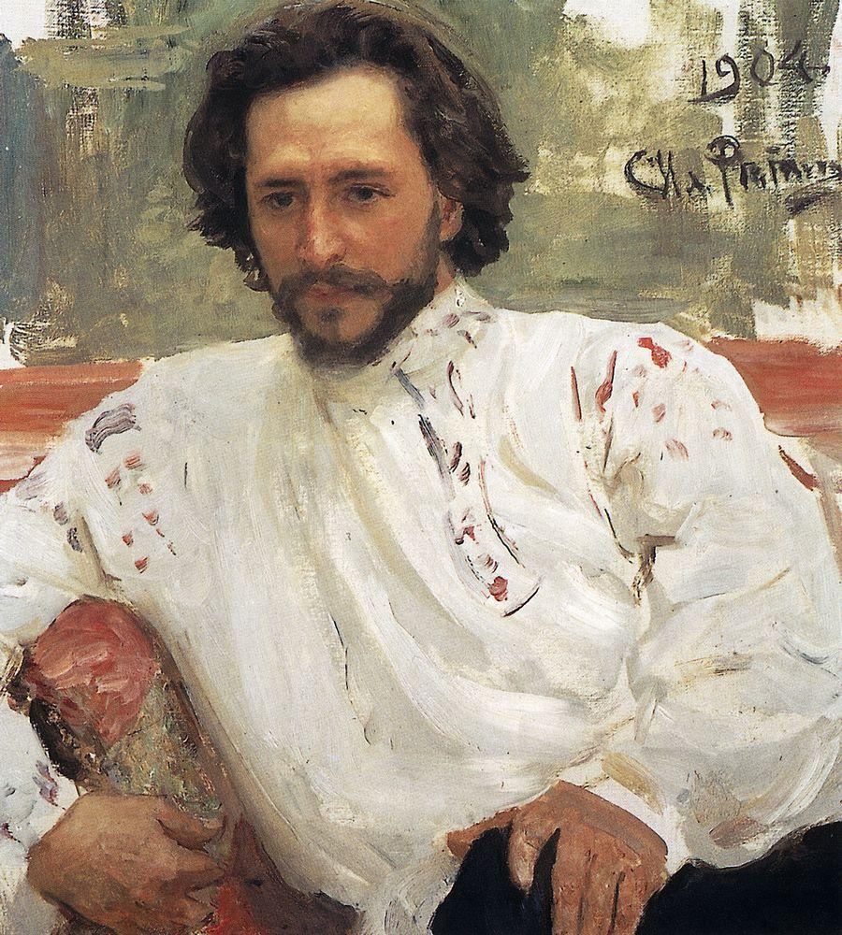
Счастливое время

Slide 6
Годы | Жизненный путь | Творчество
1903 | Избран членом Общества любителей российской словесности при Московском университете.
1904-1905 |  | “Нет прощения” стал причиной закрытия газеты “Курьер”. “Жизнь Василия Фивейского” , “Красный смех”
1905-1907 | Активное участие в Первой русской революции.
1906 | Переезд в Финляндию. Поездка в Берлин, где умирает после вторых родов жена. Поездка к Горькому на Капри. | Драма “Жизнь человека”.
1907 | Постановка в театрах драмы “Жизнь человека”. Огромный успех. | Рассказ “Тьма”, “Иуда Искариот”.
1908-1911 | Разрыв со “Знанием” и Горьким. | “Царь-голод”, “Рассказ о семи повешенных”, пьесы “Черные маски”, “Дни моей жизни”, “Анатэма”, “Анфиса”, роман “Сашка Жигулев”

Slide 7
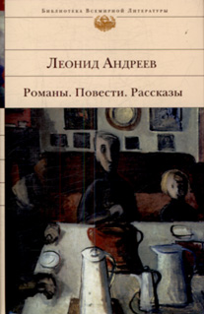




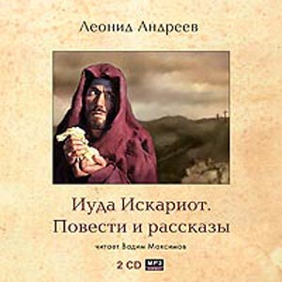
Обложки к произведениям

Slide 8
Годы | Жизненный путь | Творчество
август 1914 | Начало первой мировой войны. Занимает патриотическую позицию. Поездка к Горькому на Капри. Попытка восстановить дружеские отношения. | Военная публицистика
Август 1916 | Заведует отделом беллетристики, критики и театра в газете “Русская воля”
Февраль 1917 | Восторженно принял Февральскую революцию. | Статья “Памяти погибших за свободу”
Октябрь 1917 | Отрицательное отношение к Октябрьской революции и к победе большевиков. «ЗавоевательЛенин» ступает по «лужам крови». Отъезд в Финляндию. | Памфлет против большевиков “S.O.S.!”, “Дневник Сатаны” (незаконченный роман)
9 декабря 1919 | Скончался от болезни сердца. Временно был захоронен в Финляндии. В 1956 году прах был перевезен в Ленинград и захоронен на Волковом кладбище.

Slide 9
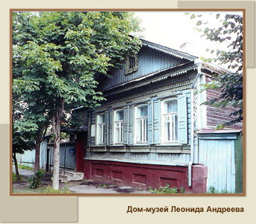
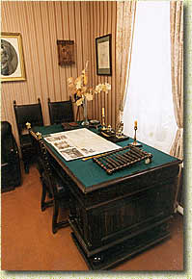
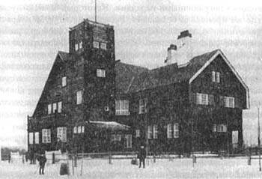

Slide 10

Сравнительный анализ евангельского и андреевского Иуды

Slide 11
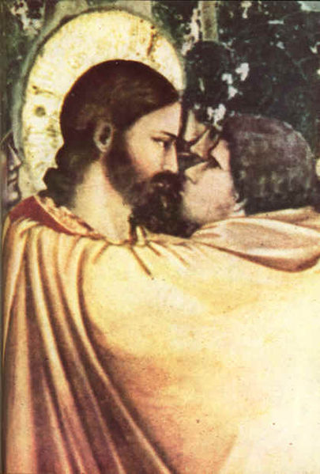
Образ Иуды в Новом Завете
Лишен положительных качеств;
Предатель в абсолюте;
Поступок Иуды страшнее, чем безумие толпы, пославшей на казнь Иисуса;
Предает только ради денег;
Лишен конкретных человеческих черт;
Не вызывает сочувствия и осуждается за предательство;

Slide 12
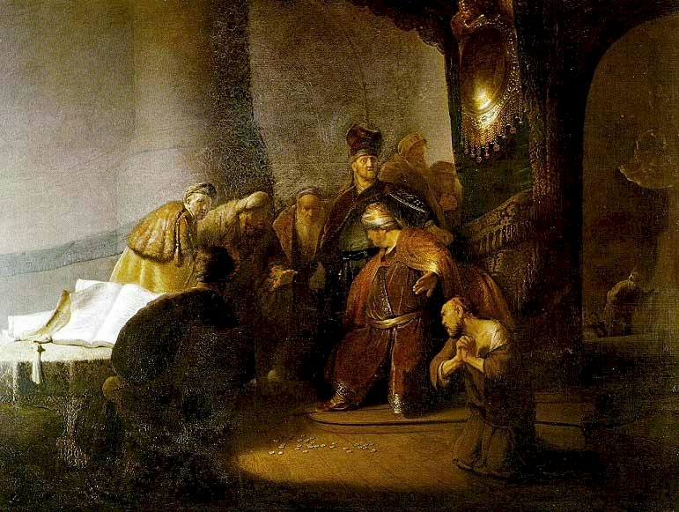

Slide 13
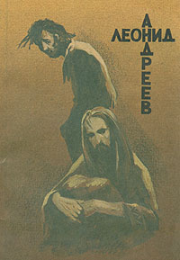
История создания рассказа “Иуда Искариот”
Находясь после смерти жены на Капри в гостях у Горького, Андреев сообщил ему замысел рассказа об Иуде, возникший под впечатлением стихотворения
А. Рославлева “ Иуде”:
-Я хочу писать об Иуде ,-еще в России я прочитал стихотворение о нем- не помню чье ,- очень умное…что ты думаешь об Иуде? ( Из очерка М.Горького о Л. Андрееве).
Вот распят он, но лик его судьбы
Не возбудил кровавой жажды мщенья.
Рабы стоят и смотрят, как рабы.
Ты проклял их...(Рославлев “Иуде”)

Slide 14
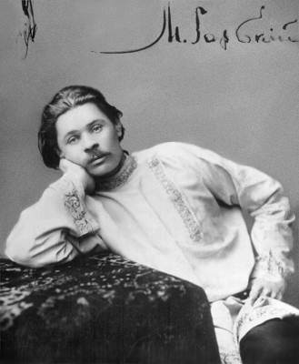
Из очерка Горького о Л.Андрееве
…У меня в то время лежал чей-то перевод тетралогии Ю.Векселля “Иуда и Христос”, перевод рассказа Т. Гедберга и поэма Голованова, -я предложил ему прочитать эти вещи.
-Не хочу, у меня есть своя идея, а эта меня может запутать. Расскажи мне лучше- что они писали? Нет, не надо, не рассказывай…
Дорогой он рассказал содержание “Иуды”, а через три дня принес рукопись.

Slide 15
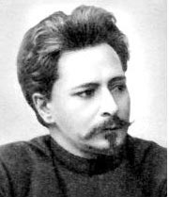
“Иуда Искариот”- одно из величайших произведений русской и мировой литературы
Автор о рассказе: “…нечто по психологии, этике и практике предательства”.
Тема предательства в то время витала в воздухе. Это было связано с крахом первой русской революции и разоблачением провокаторов (самый знаменитый- Евно Азеф, руководитель организации эсеров), но в рассказе она приобрела метафизический характер и не была прямо связана с событиями того времени. “Иуда Искариот” является символическим произведением, и его нельзя понимать буквально.

Slide 16
Проблемный вопрос:
Почему об этом произведении забыли?
Случайно ли это?
Представьте на секунду, что Иуда из
Кариота- хороший человек. И даже не
просто хороший, а более того- лучший,
самый хороший, ближайший к Христу.
Задумайтесь…Страшно. Страшно, потому
что не понятно, кто тогда мы, если он
хороший.

Slide 17
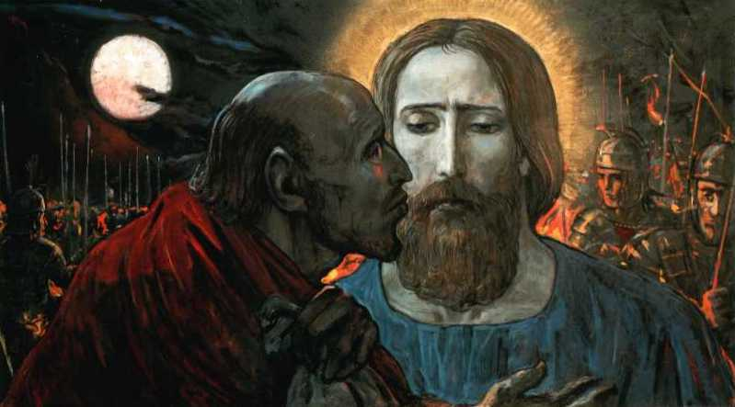

Slide 18
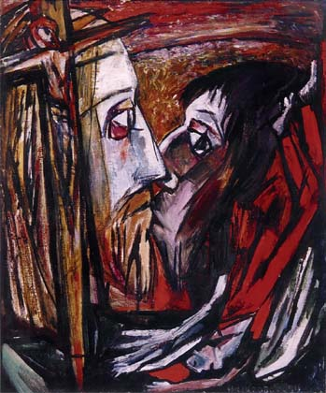
Образ Иуды у Л.Андреева

Slide 19
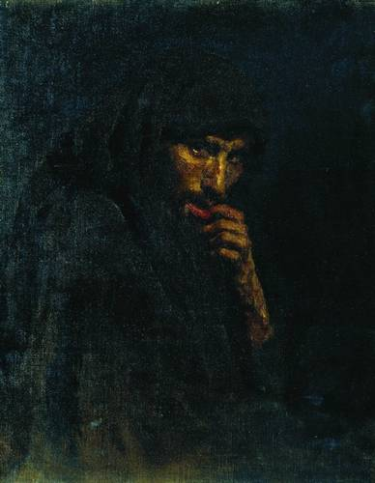
Андреевский Иуда- живой человек. Портрет героя.
Во внешности Иуды
все двойственно:
странный череп,
“точно разрубленный
с затылка”; лицо, одна сторона
которого подвижна, с
морщинками, другая- плоская и
застывшая; разные глаза- один
черный и острый, другой
слепой, не смыкающийся,
покрытый белесой мутью.
“Голос имел переменчивый…то
мужественный и сильный, то
крикливый, как у старой
женщины”.

Slide 20
Противоречия в характере и поступках Иуды
Положительное:
Любит Христа;
Предает не из-за
денег;
Бросается защищать
Иисуса от толпы;
Хочет любить
любовью деятельной в
отличие от других;
Хочет спасти Христа;
Материнская нежность
К Христу;
Отрицательное:
Презирает людей, мать,
отца, жену.
Ворует деньги из
казны;
Ждет благодарности
от него;
Становится
провокатором и
предателем;
Проверяет силу Христа;
Ревность, приводящая к
преступлению;

Slide 21
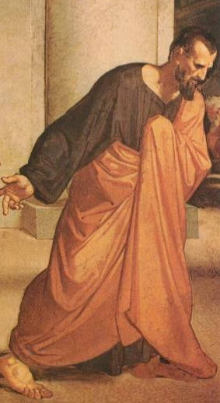
Кого пытается спровоцировать Иуда?
Мысли Иуды:…когда иудеи увидят страдания Христа в железных руках римских солдат, они поднимут восстание и свергнут власть римлян и фарисеев. Пойдут ли люди защищать Иисуса? Т.е. проверить любовь людей к нему.

Slide 22
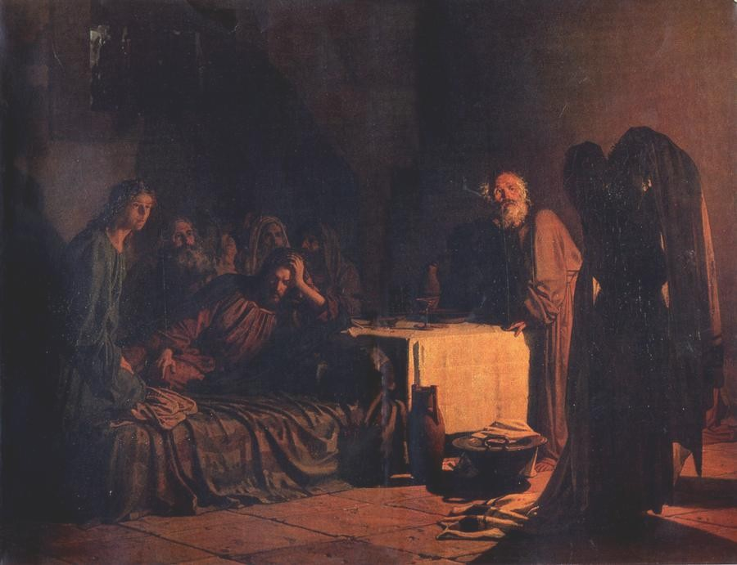

Slide 23
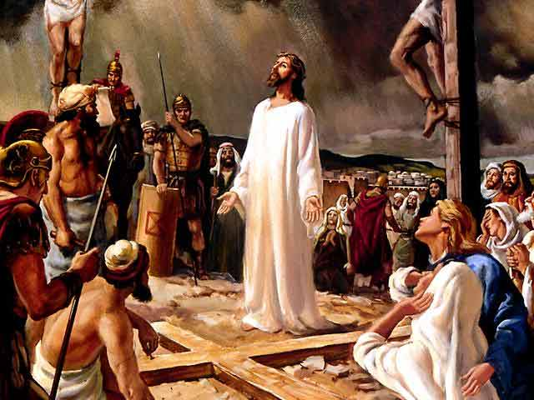
Два варианта исхода этого эксперимента, по мнению Иуды:
Первый вариант: если толпа спасет Иисуса и пойдет за ним, то предательство Иуды будет оправдано и послужит благой цели.
Второй вариант: если толпа не спасет Иисуса, тогда для кого учение Христа? Для трусливых людей, оставивших в беде своего Учителя? Тогда и сам Иуда не предатель. А цель оправдывает средства!

Slide 24
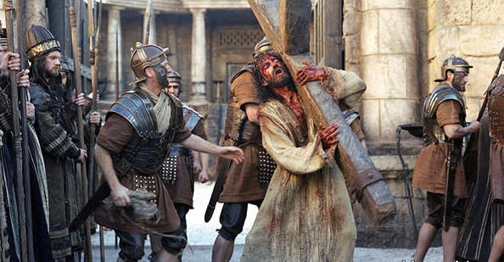

Slide 25
Суд Иуды над учениками Христа
Оправдания учеников:
“Что могли мы сделать?”
“Я обнажил меч, он сказал- не надо”
“Кто не повинуется ему, тот идет в
геенну огненную”;
“Он сам хотел этой жертвы. Его
жертва прекрасна”;
“Он грех всех людей взял на себя”;
“Как могли мы убить всех врагов?
Учитель не велел убивать.”
“Если бы все умерли, кто бы
рассказал об Иисусе? Кто бы понес людям его учение?”
Обвинения Иуды:
“Как вы позволили? Где же была ваша любовь? Кто любит, тот не спрашивает, что делать?”;
“И ты послушался? Разве понимает он что-нибудь в людях? ”;
“Отчего ты не пошел? Зачем тебе душа, если ты не смеешь бросить ее в огонь?”;
“Разве есть прекрасная жертва? Где жертва, там и палач, и позор для всех!”
“Вы на себя взяли весь грех! Разве не от тебя начнется род предателей?”
“Разве он запретил вам умирать? Почему же вы живы, когда он мертв?”
“Что такое правда в устах предателя? Разве не ложью становится она? ”

Slide 26
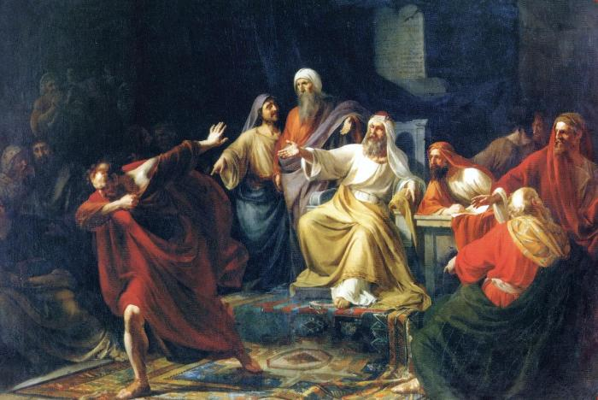
“Люблю” Иуды. Верите ли вы в любовь Иуды?
Не правда:
К любви примешана злоба.
Правда:
Бросает деньги в лица первосвященника и судей;
Обвиняет в предательстве других, которые не взяли оружие, чтобы спасти Христа;
Он верен до конца, что Христос совершит чудо и избавит себя от страданий;
Мечтает стать любимым учеником;
Сам лишает себя жизни “…Я иду к нему!”

Slide 27
Идея рассказа
Автор намеревался не оправдать предательство, но выставить напоказ иные, не столь явные, но типичные его формы. Героями его рассказа стали именно "другие" - ученики Христа, его апостолы, которые, как "кучка напуганных ягнят" теснились и разбежались перед воинами, пришедшими взять учителя. В "день мести", свой последний земной день, Иуда пришел к ним, чтобы обличить и приравнять к холодным убийцам-первосвященникам. Так проясняется главная идея рассказа: кто не встал за правду и не сумел за нее погибнуть, - тоже предатель.
Апостол Фома неловко оправдывает себя и других: "Подумай, если бы все умерли, то кто бы рассказал об Иисусе? Кто бы понес людям его учение, если бы умерли все - и Петр, и Иоанн, и я?" - "А что такое сама правда в устах предателей?" - резонно и гневно парирует Иуда9. И грозно пророчествует дальнейшую историю христианского учения, все глубже погрязающего во лжи: "Любимый ученик? Разве не от тебя начнется род предателей, порода малодушных и лжецов? Слепцы, что сделали вы с землею? Вы погубить ее захотели, вы скоро будете целовать крест, на котором вы распяли Иисуса!"

Slide 28
Какая связь существует между логикой Иуды и поколением русских революционеров?
В 1917 году произошел переворот в России. Согласно этой логике, Ленин, например, призывал к поражению Россию в первой мировой войне. Он рассуждал так: если в результате поражения в стране наступит хаос, в ней начнется революция. В результате революции победит социализм и все будут счастливы! Если этого не произойдет, значит, и России никакой не надо, пусть все прахом летит!
Цель оправдывает средства!
Но Андреев-то, напротив, своим рассказом доказывает, что никакая цель не оправдывает нечистые, неблагородные средства. И он заставляет своего Иуду не торжествовать победу, а повеситься…

Slide 29
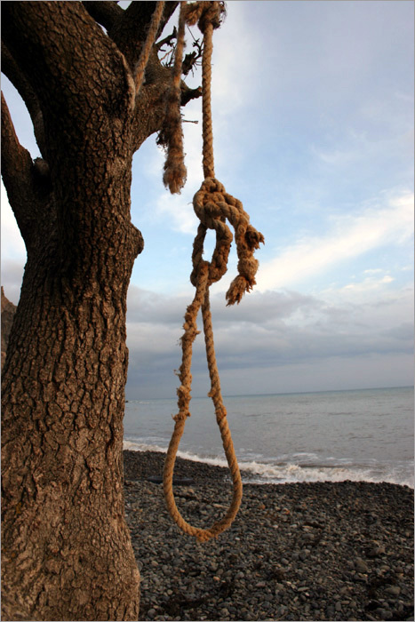
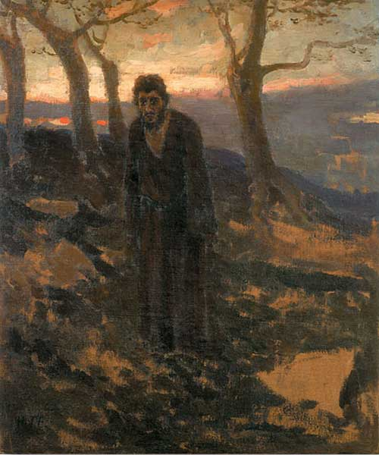

Slide 30
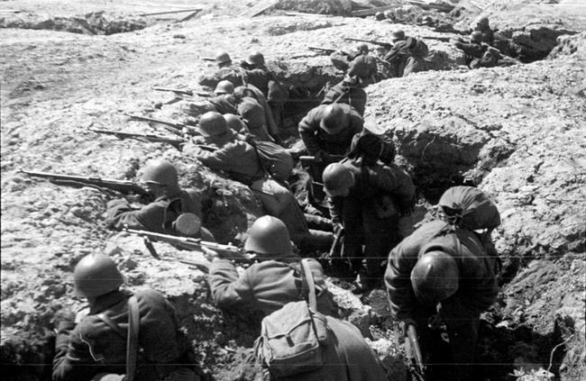
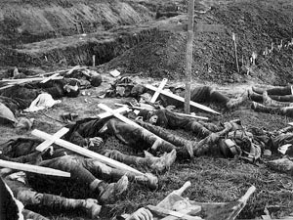
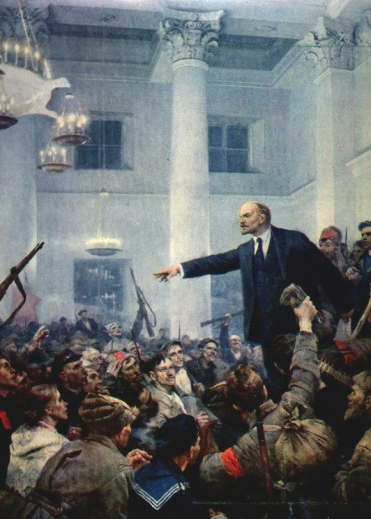
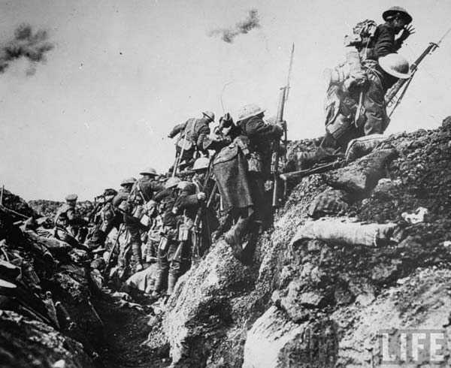
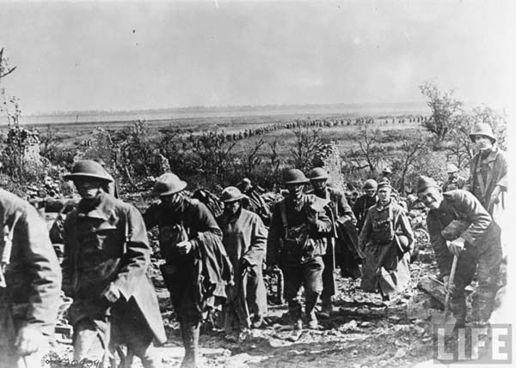
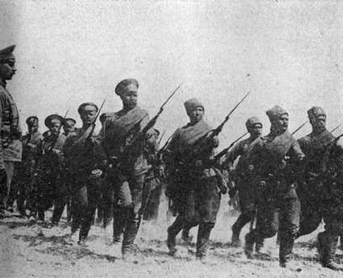
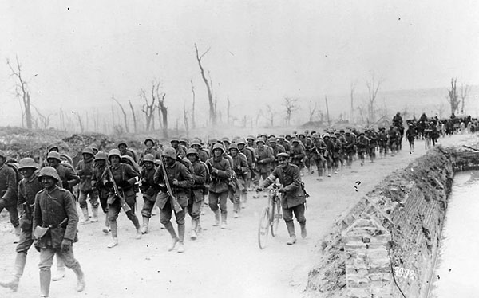
Суд истории

Slide 31


Slide 32
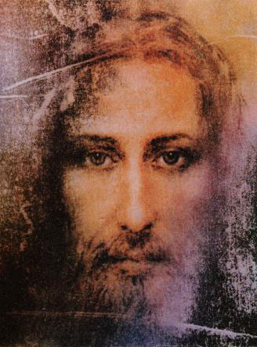

Slide 33
Домашнее задание:
Написать сочинение на тему:
“Мой Иуда Искариот”.

Slide 34
Автор: Семушина Елена Ипполитовна, учитель русского языка и литературы МОУ "Средняя общеобразовательная школа № 110" Советского района г. Казани Республики Татарстан

